Slide 1
МБДОУ №8 «Сказка» группа «Солнышко» представляет…

Slide 2
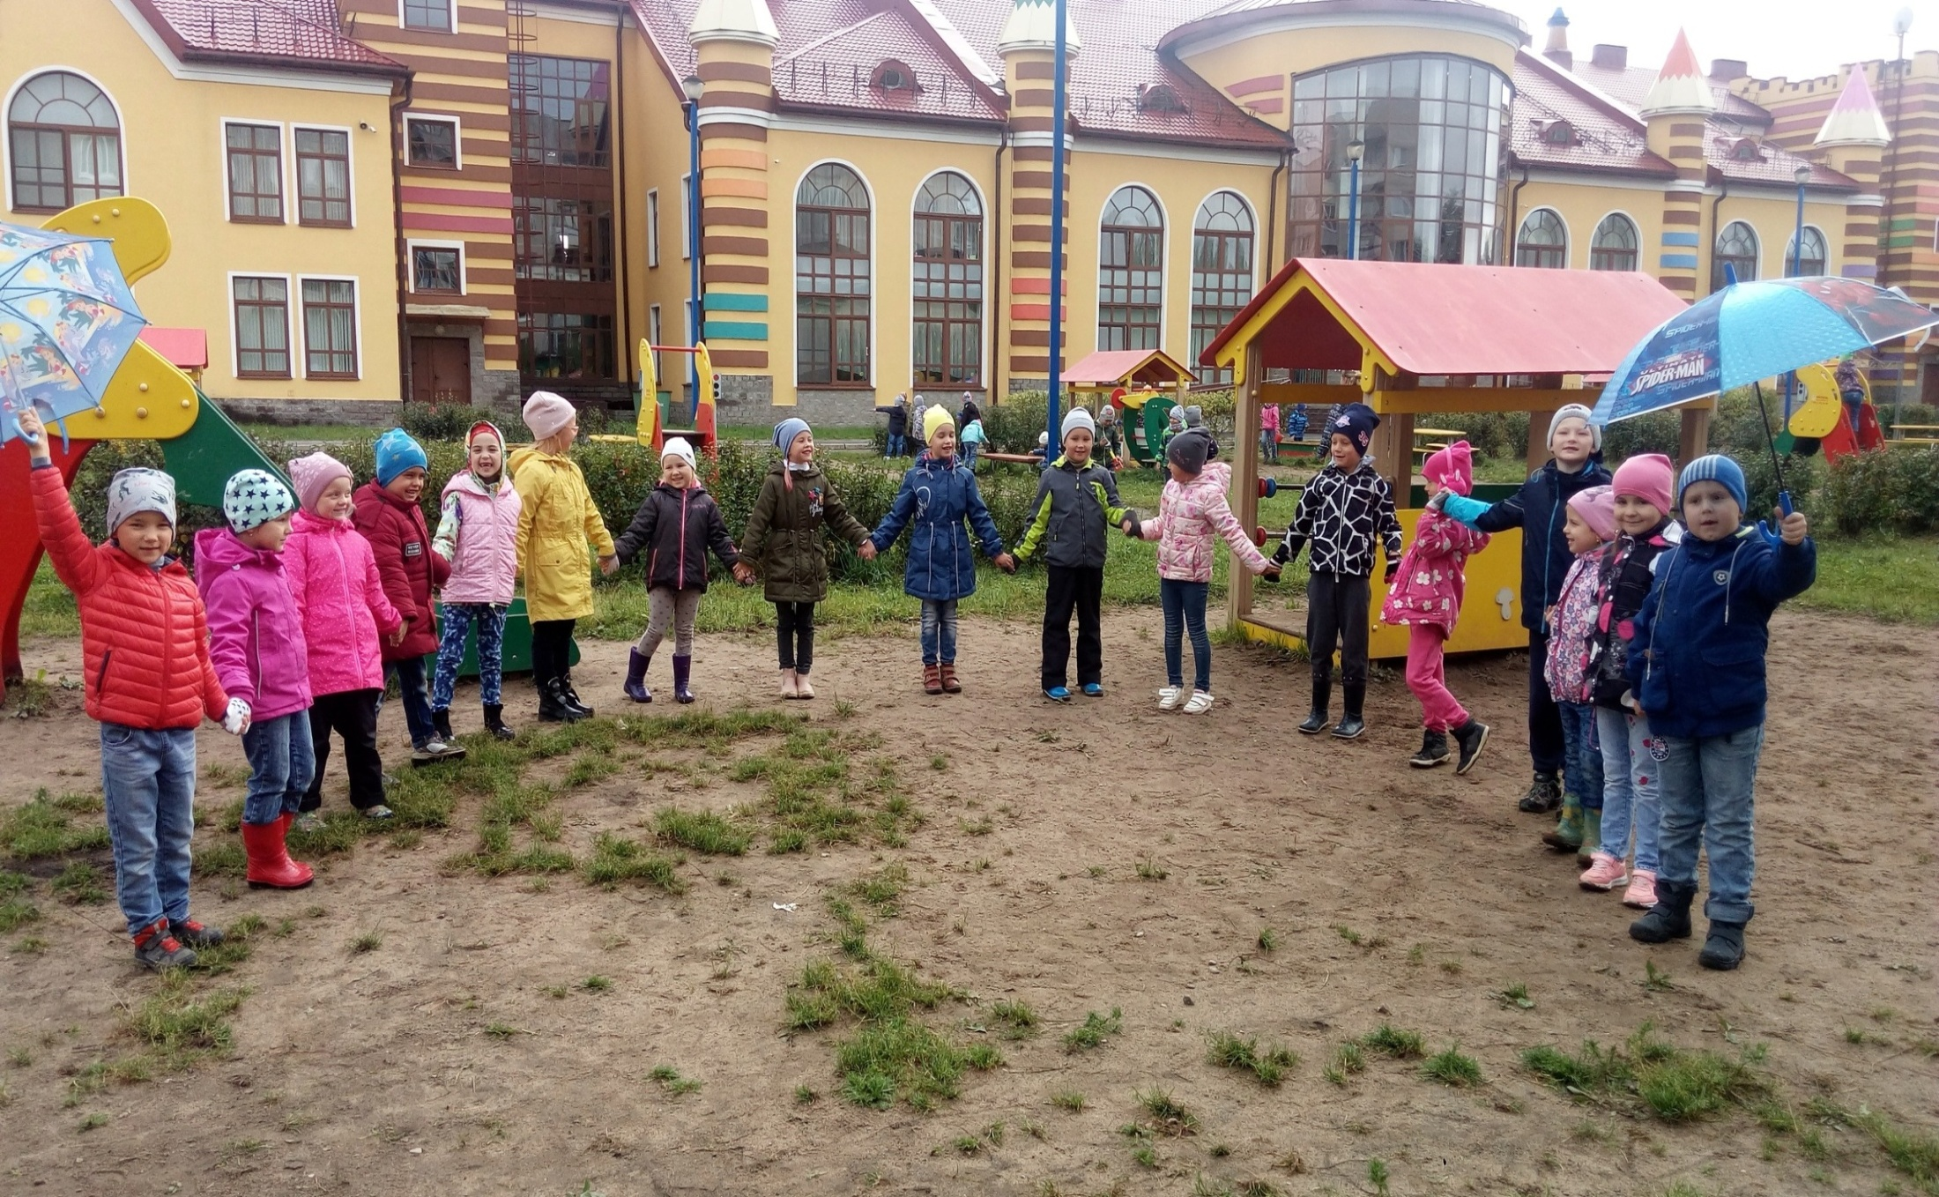

Slide 3
Мы о группе «Солнышко» здесь расскажем вам немножко…

Slide 4
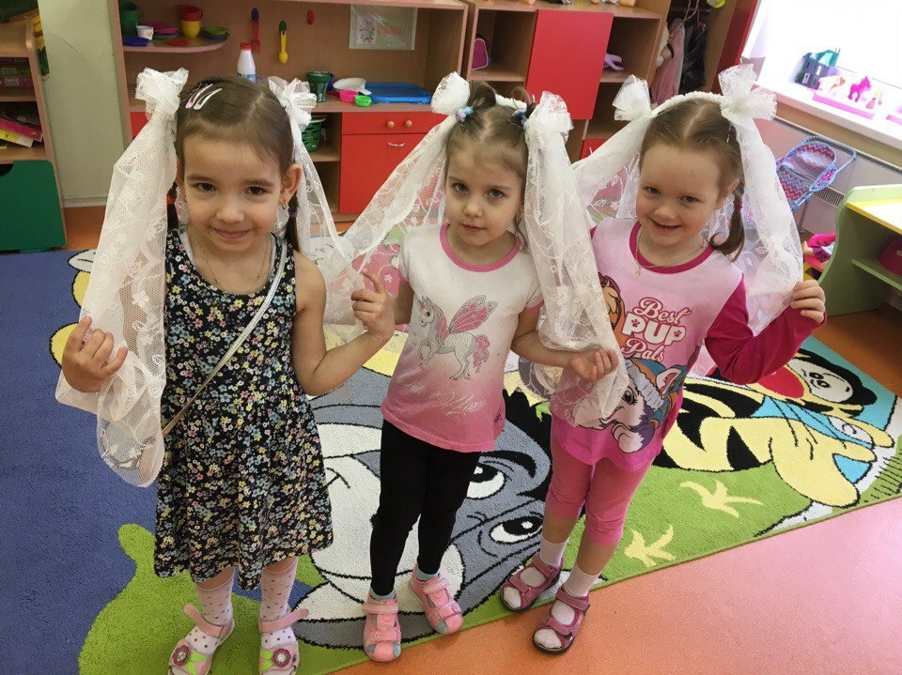
Мы умеем танцевать,
В дочки-матери играть,
Наизусть стихи читать,
На одной ноге скакать.
И отгадывать загадки
И играть друг с другом в прятки.
В общем, можем все уметь
Если очень захотеть!

Slide 5
Заниматься интересно,
Многому научимся.
Любознательны
Мы очень,
С нами
Не соскучишься.

Slide 6
Развиваем речь и учимся, В нашей группе дошколят Места нет чудесней Чем любимый детский сад!

Slide 7
Любим мастерить руками!

Slide 8
Вот какие наши мамы!

Slide 9
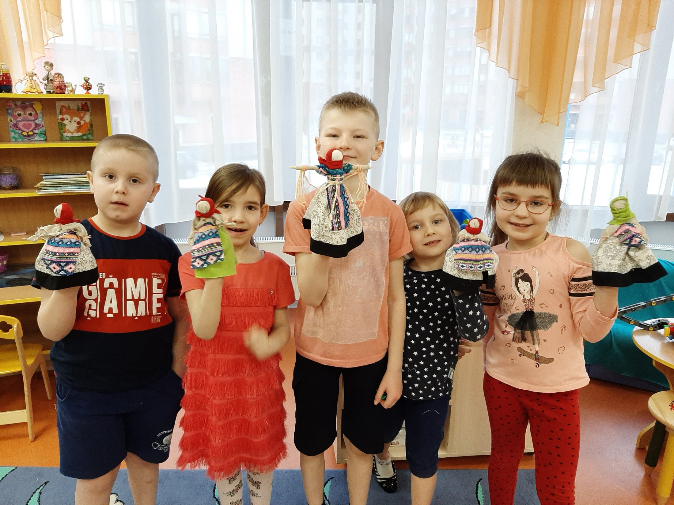

Slide 11
Сложные конструкции- Все у нас получится!

Slide 13
Дружно в садике живем И спортсменами растем!

Slide 14
И танцуем!

Slide 15
И поем!

Slide 16
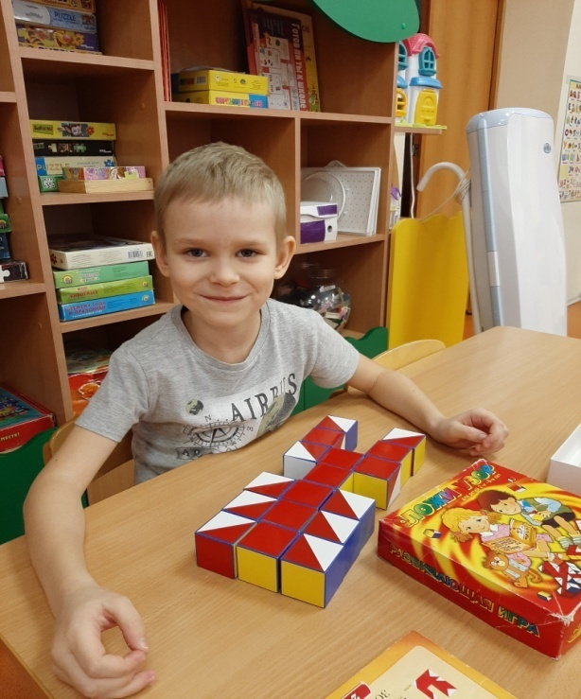

Slide 17
Очень весело живем!

Slide 18
Ах, сколько снега во дворе у нас, Как будет весело сейчас? Скатаем мы огромный ком, Станет он Снеговиком!

Slide 19
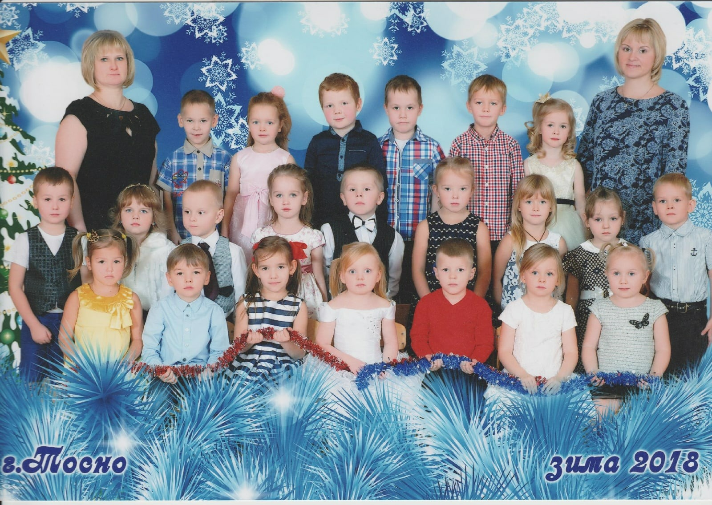

Slide 20
И когда же мы успели
Так внезапно повзрослели?
В школе ждет с цветами нас
Настоящий первый класс!
Жаль, уходим мы из сада,
Всем сказать спасибо надо.
Сколько праздничных шаров-
Столько будет добрых слов!

Slide 22
С любимым садиком родным
Пришла пора прощанья-
Ему сегодня говорим:
«Спасибо! До свиданья!»

